Slide 1
Лабораторная работа 6 Администрирование локальных сетей
Скандарова Полина Юрьевна

Slide 2
Цели работы
Настроить статическую маршрутизацию VLAN в сети.

Slide 3
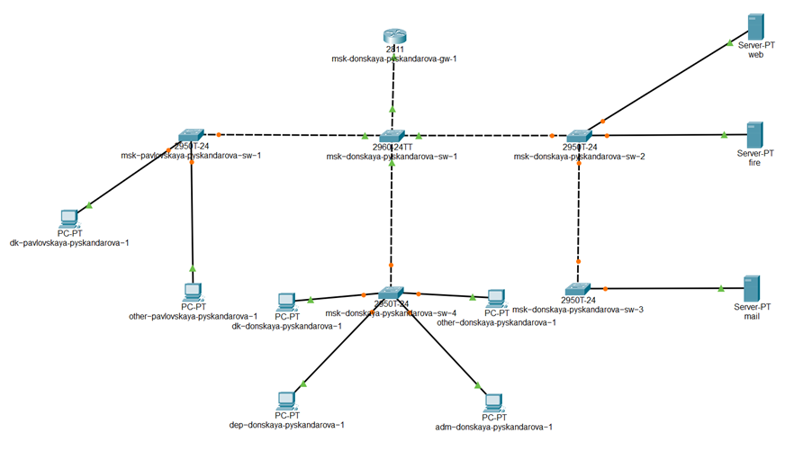

Slide 4
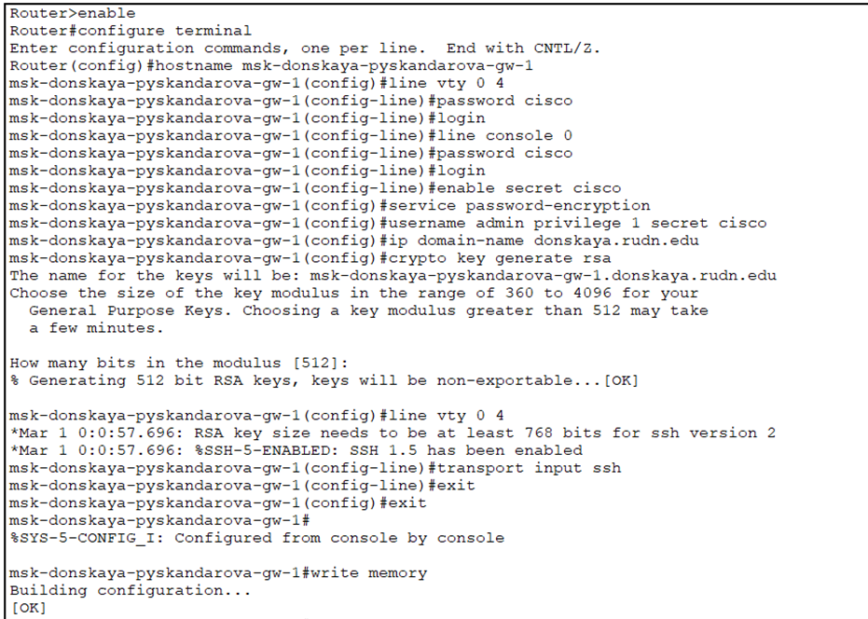

Slide 6
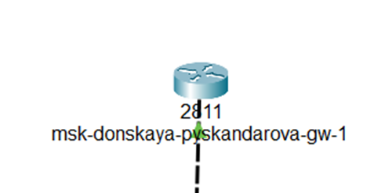

Slide 7
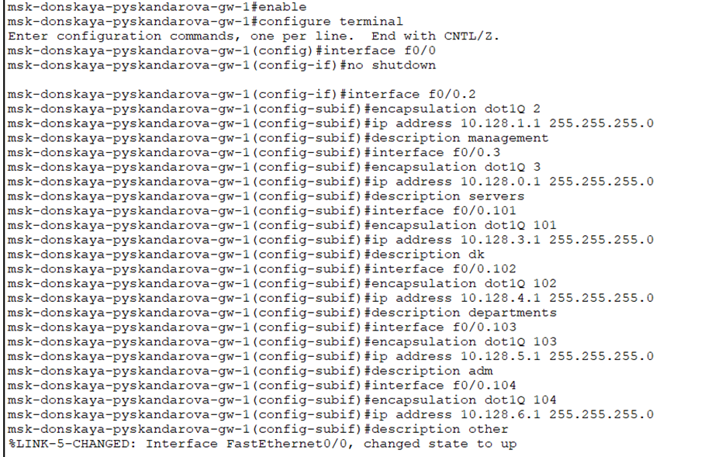

Slide 8
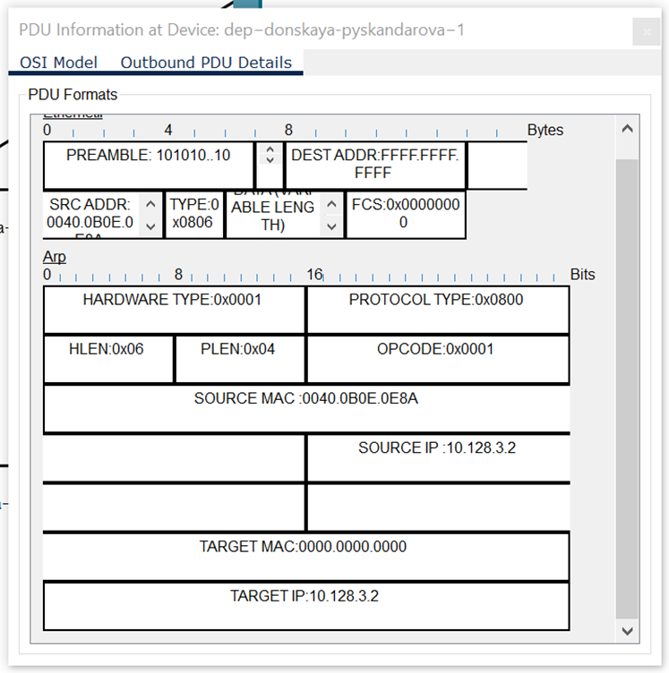

Slide 9
Вывод: В ходе выполнения лабораторной работы мы научились настраивать статическую маршрутизацию VLAN в сети.

